Slide 1

바쁜 현대인을 위한
IPTV 뉴스 숏폼 서비스
SHORT-U
B팀 이지예, 김민정, 김진서, 장성권, 유병민

Slide 2

기획 배경
목표
기술 설명
서비스 소개
결론
목차

Slide 3
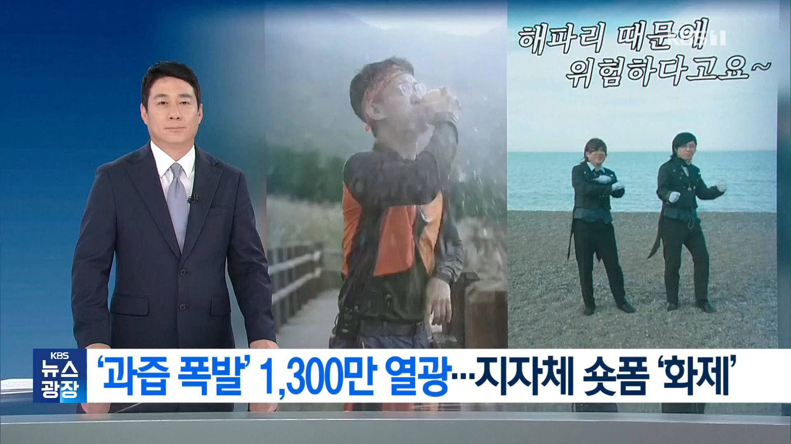

숏폼 현황에 대한 짧은 영상
(삽입 예정)

Slide 4
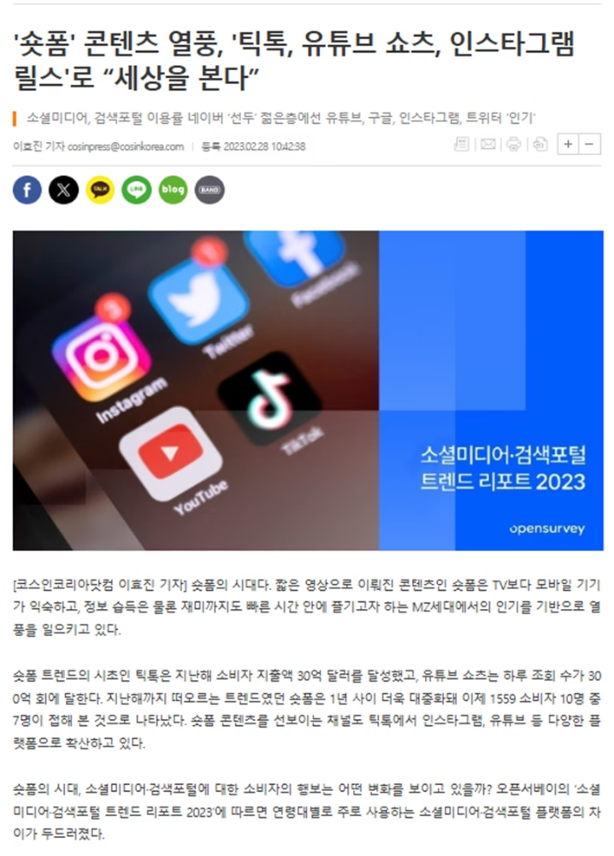
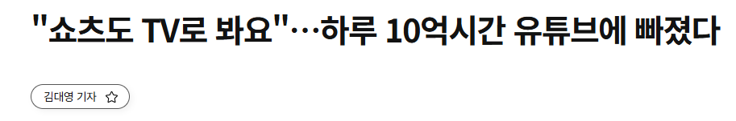
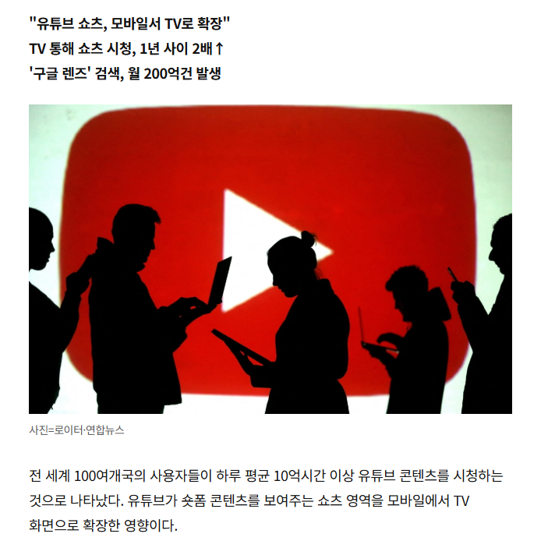
숏폼의 성장세 및 분석
70.7%
2024 년 숏폼 소비 증가율
짧고 간결한 콘텐츠 선호도 급증
급속한 성장세
높은 주목도
뛰어난 공유성
지속적인 사용자 유입과 확장
짧은 시간 내 핵심 정보 전달
소셜 미디어를 통한 빠른 확산

Slide 5
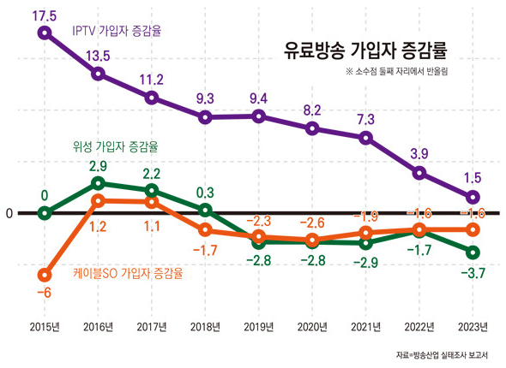
IPTV의 성장세 둔화
0.4%
285억원
2024년 IPTV 가입자 증가율
IPTV 총 매출액 7조 2330억원
출처: 방송 통신 위원회

Slide 6



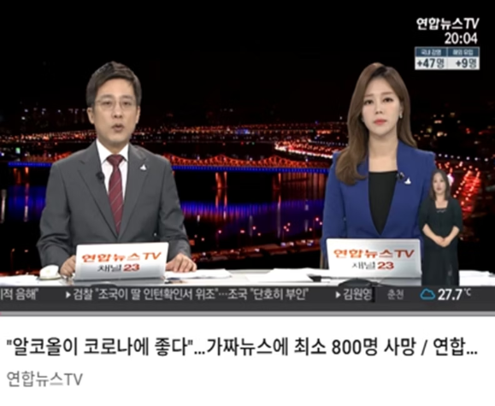
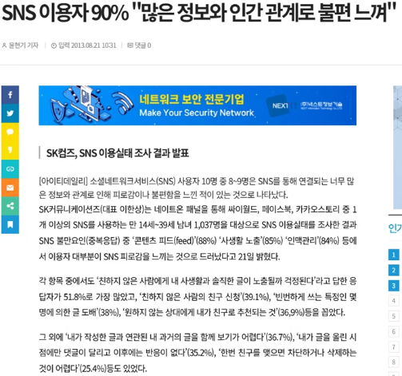
정보 홍수 시대의 문제점
신뢰성 파악의 어려움
정보 검증에 많은 시간과 노력 필요
정보 검증의 시간 소모
진실과 거짓을 구분하는 과정이 노동화
정보 과부하
너무 많은 정보로 인한 판단력 저하
현대인들은 진실과 거짓이 혼재된 정보의 바다에서 신뢰할 수 있는 콘텐츠를 찾는 데 어려움을 겪고 있습니다.

Slide 7
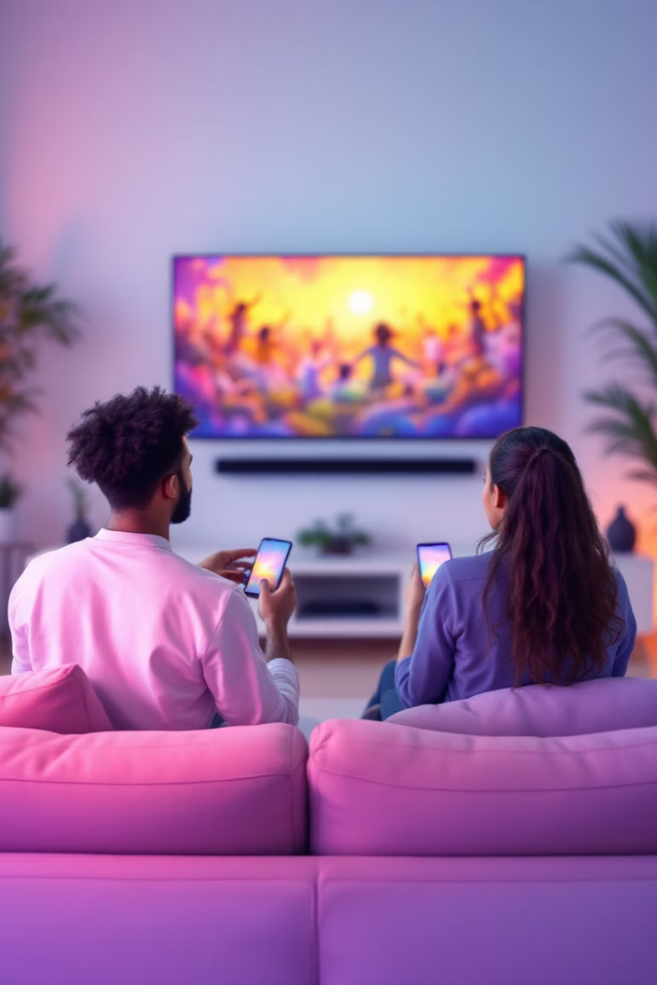
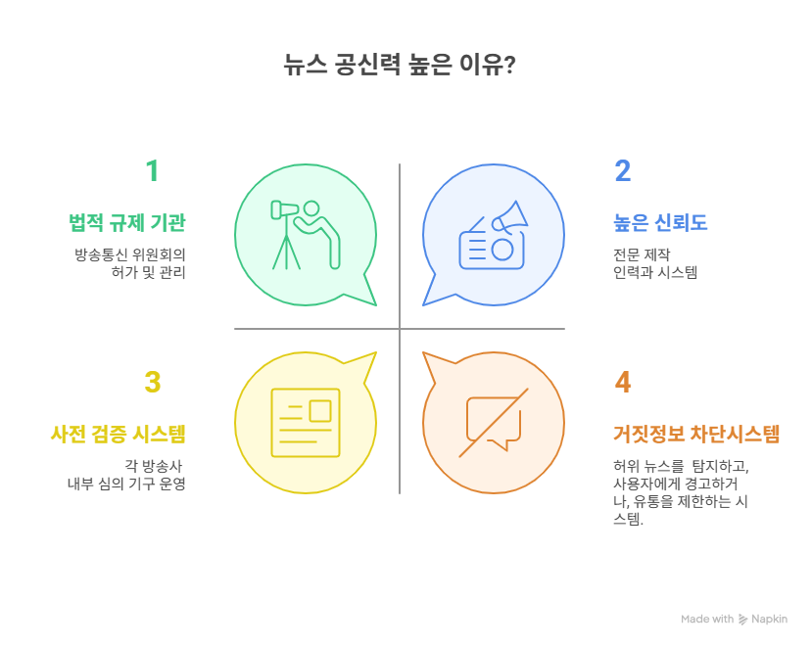



프로젝트 목표
IPTV 시청률 확대
IPTV 플랫폼의 시청자 수와 시청 시간 증가
공신력 있는 뉴스 프로그램 활용
신뢰도 높은 방송 콘텐츠 기반으로 숏폼 자동 생성
개인 맞춤형 뉴스 숏폼 제공
사용자 관심사에 최적화된 콘텐츠로 신규 시청자 확보
공신력 있는 TV 뉴스 콘텐츠를 숏폼으로 재가공하여, 신규 시청자를 유입시키고 IPTV 시청률 향상을 목표로 합니다.

Slide 8
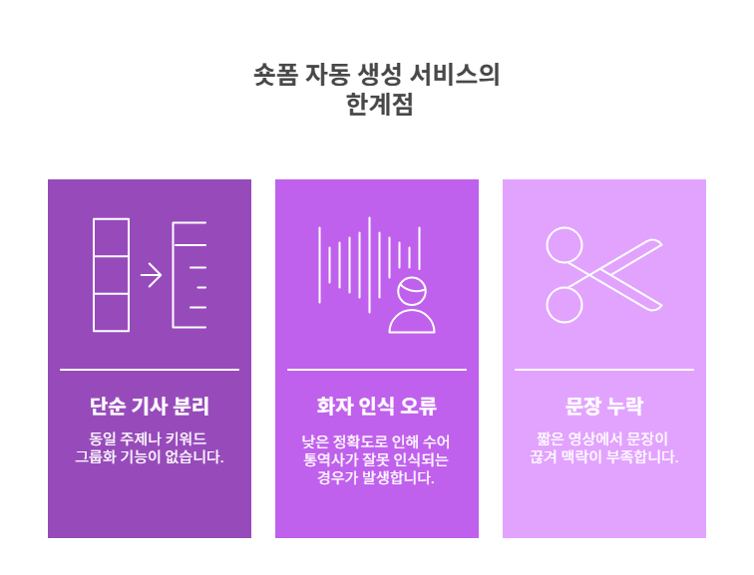
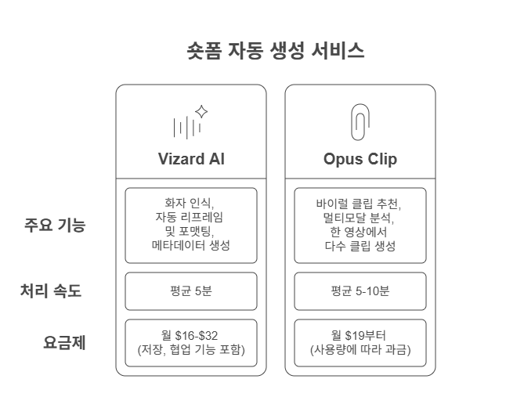
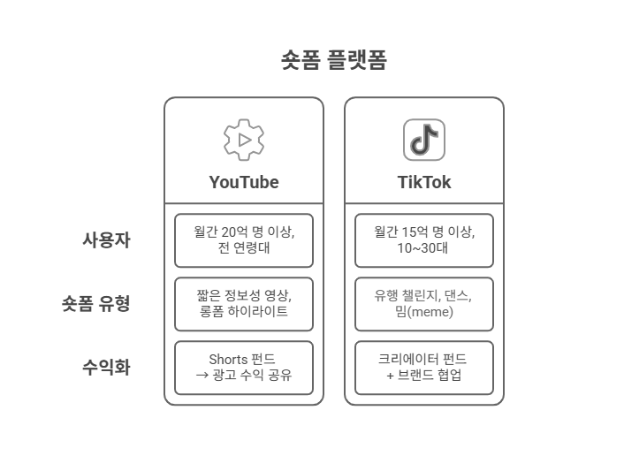
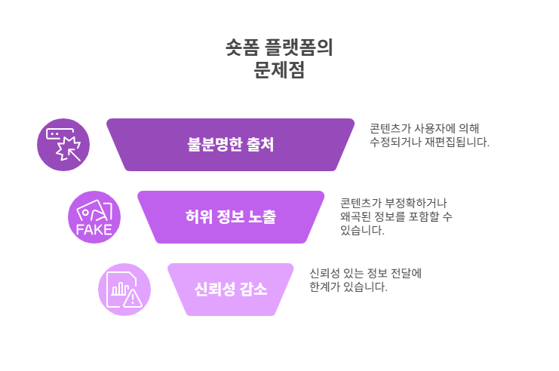
경쟁사 분석

Slide 9
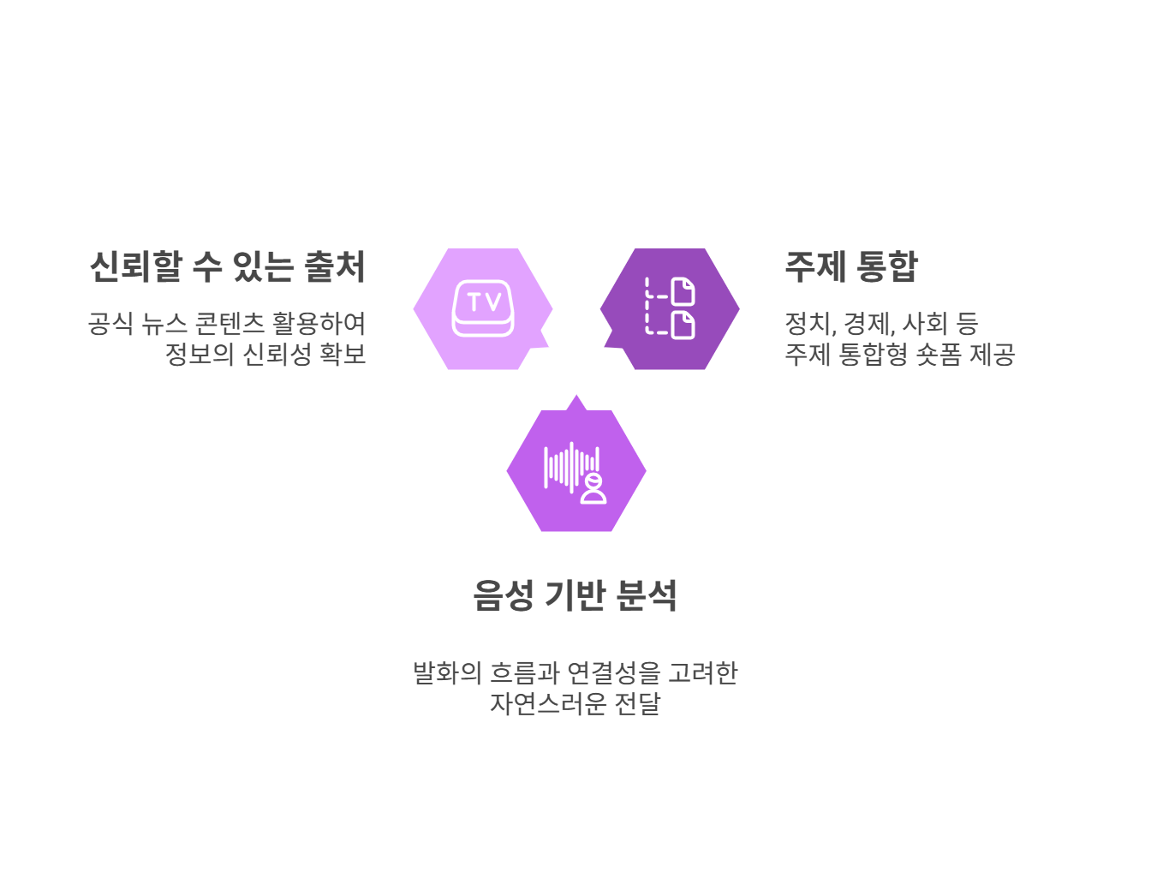
SHORT-U 차별점

Slide 10
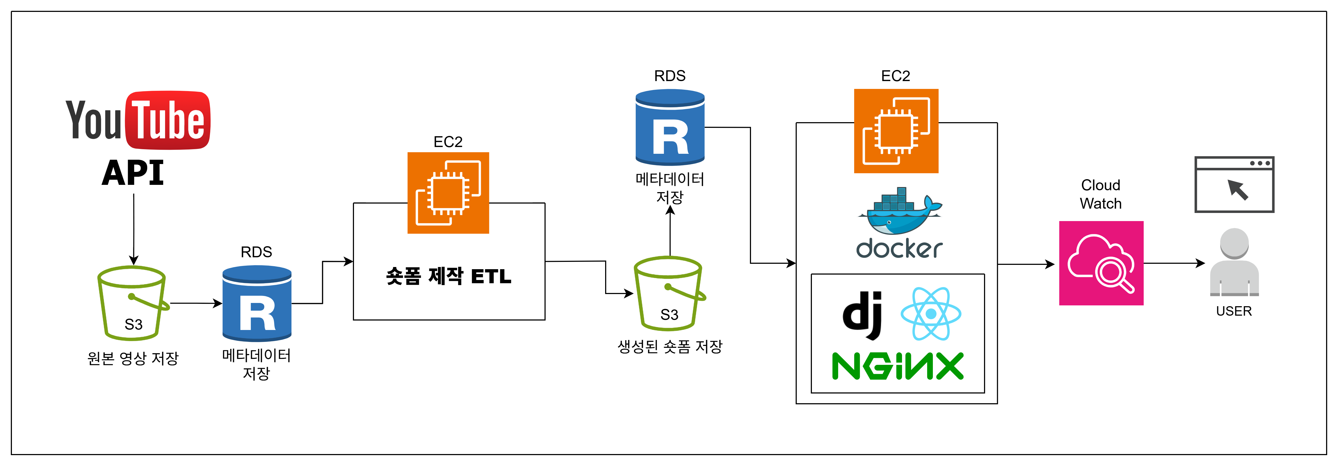
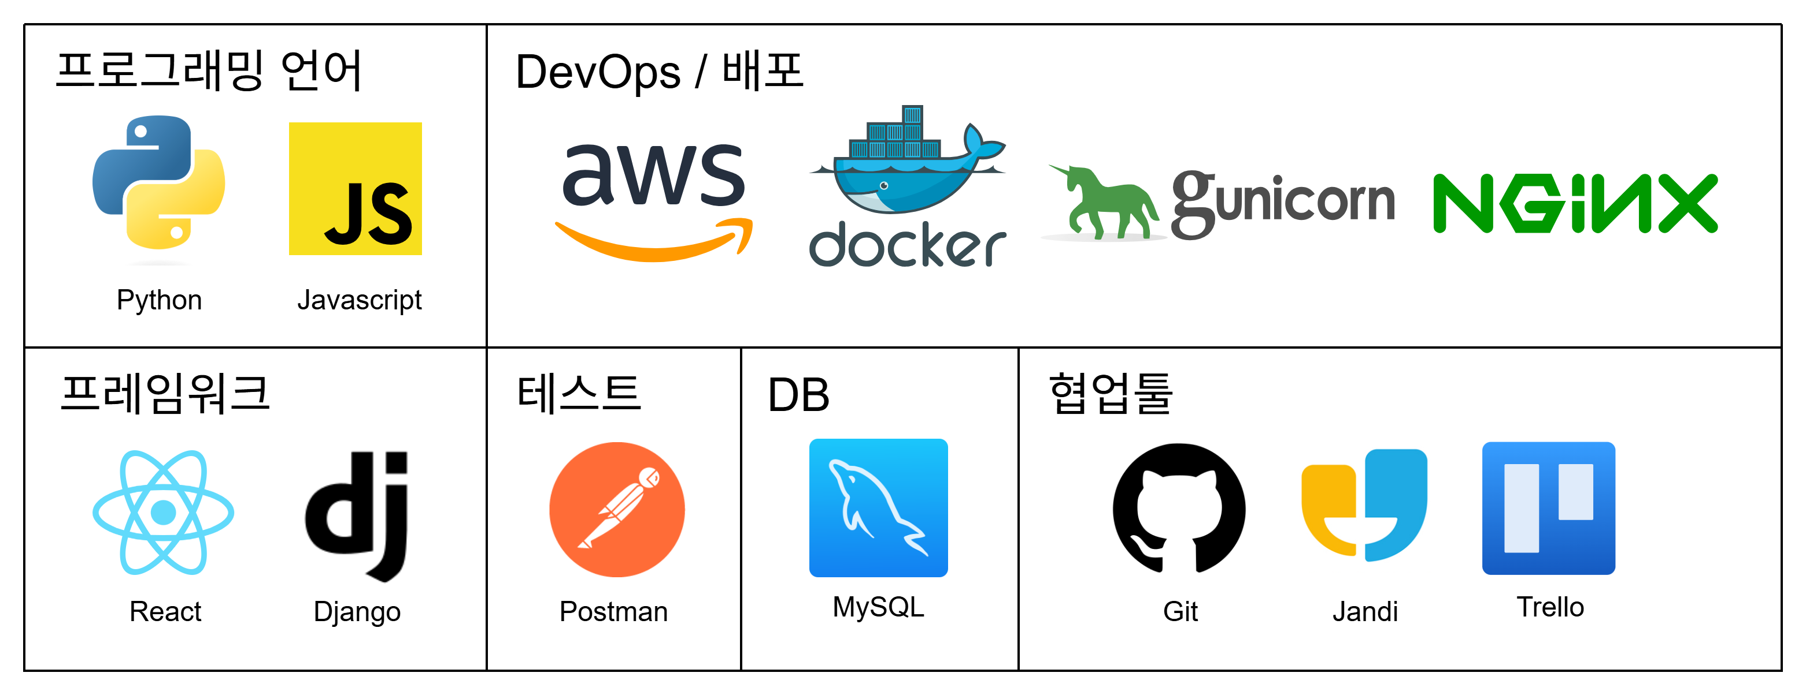
시스템 아키텍처 & 기술 스택

Slide 11
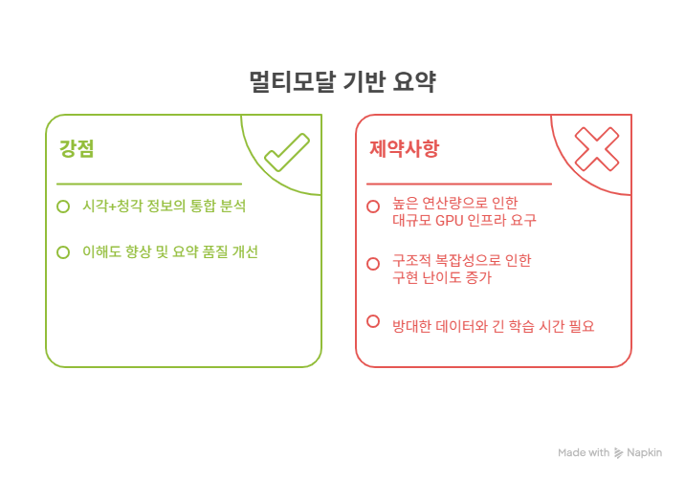
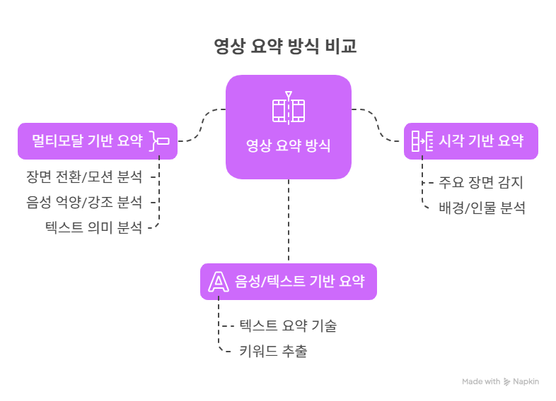
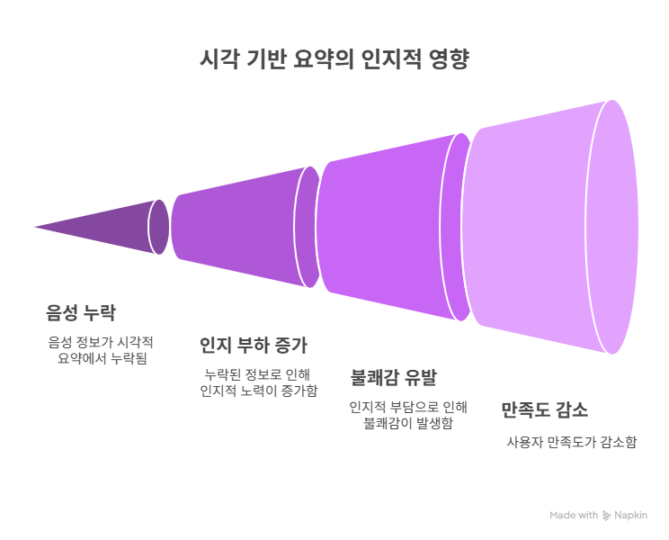
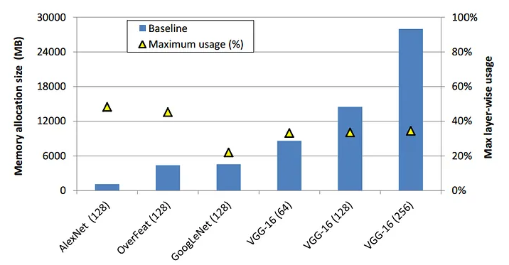
영상 요약 방식으로 음성/텍스트 기반 방식을 선택한 이유?
※ 2024년 KAIST HCI 연구실 사용성 테스트 결과(N=150)
음성 기반 산업계 적용 사례
유튜브 자동 요약(2024 도입) : STT(Speech-to-Text)와 NLP를 결합해 문맥 흐름이 끊기지 않는 요약 생성
Spotify Podcast Clips : 에피소드 내 화제 전환 지점 감지 알고리즘으로 15초 클립 생성 시 재생 완료율 94% 달성
방식 | 인지 부하 점수 (1-10) | 내용 이해도(%) | 자연스러움 점수(1-5)
시각 기반 | 7.2 | 68% | 2.8
음성 기반 | 4.1 | 89% | 4.5

Slide 12
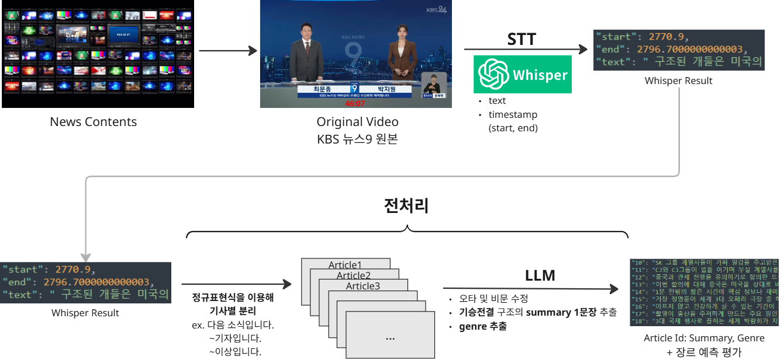
숏폼 제작 파이프라인

Slide 13
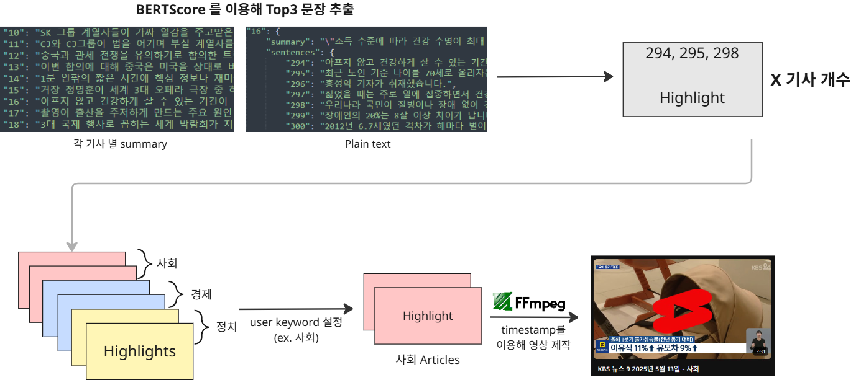
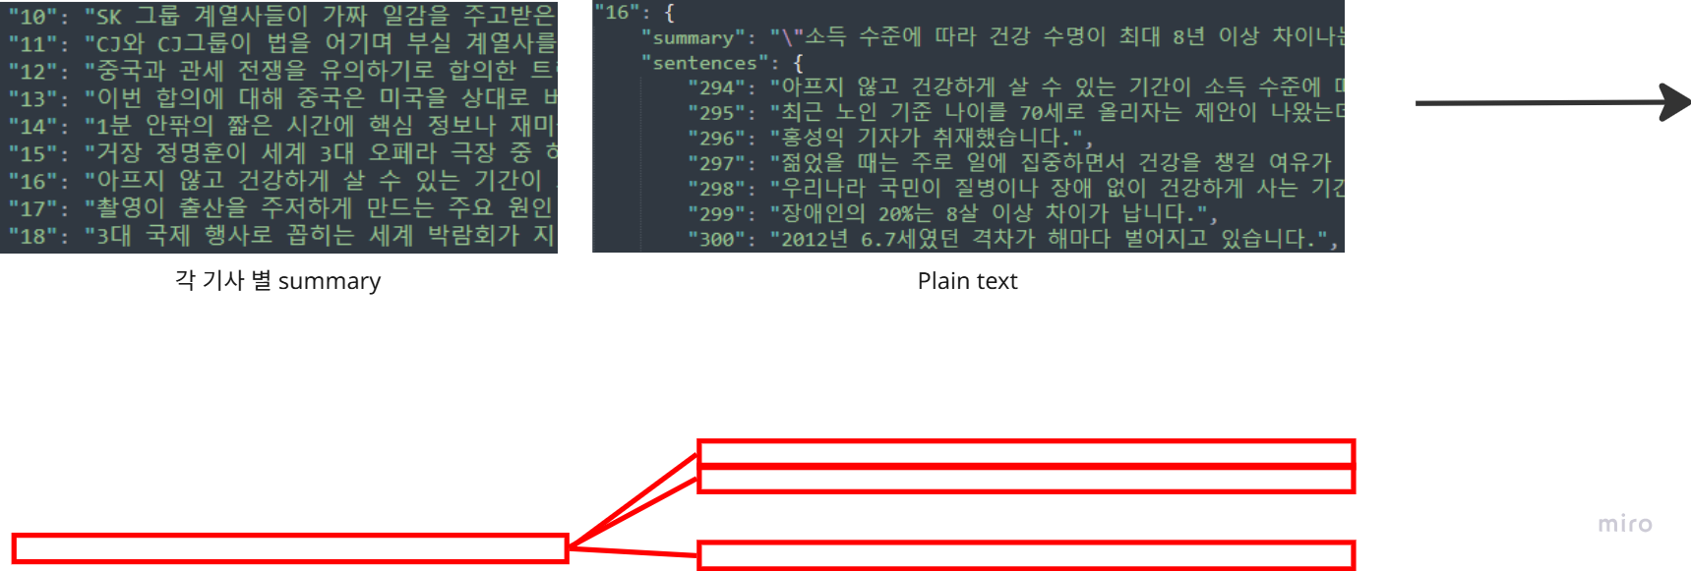
숏폼 제작 파이프라인

Slide 14
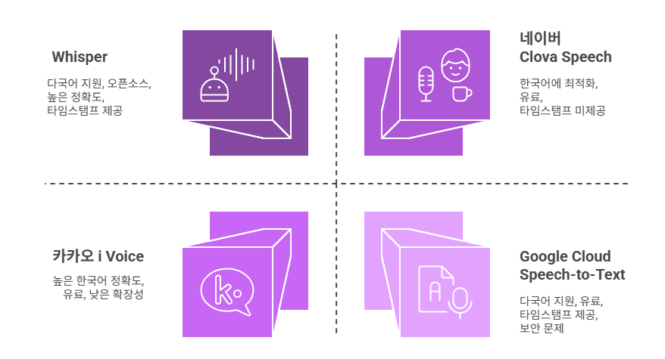
Speech To Text (STT)

Slide 15
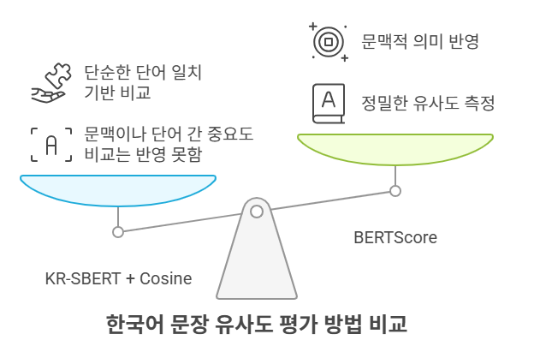
Summary와 Plain text 비교할 때
BERTScore를 선택한 이유
기사 별 핵심 내용을 기승전결 구조로 요약한 1문장
요약문 : SNS에서 대세인 1분 짧은 동영상 쇼폼이 한국인의 이용시간에서 차지하는 비중이 크게 늘어나면서 기업들의 마케팅 수단으로 주목받고 있지만, 쇼폼 중독으로 인한 부작용 또한 문제가 되고 있으므로 전문가들은 단계적인 이용 시간 축소와 전문가 도움을 통한 극복을 권장하고 있다.
Summary와 유사한 Plain Text 문장 TOP3
1) BERTScore 방식
16. 전문가들은 한 번에 끊는 것보다 단계적인 이용 시간 축소를 권장합니다.
: BERT Score F1 = 0.7398,
3. 이렇다보니 기업들도 마케팅 수단으로 소셜미디어를 주목하고 있습니다.
: BERT Score F1 = 0.6991,
4. 하지만 쇼폼으로 인한 부작용도 만만치 않습니다.
: BERT Score F1 = 0.6986
2) Cosine Similarity 방식
1. 1분 안팎의 짧은 시간에 핵심 정보나 재미를 전달하는 동영상을 뜻하는 쇼트폼은 이미 SNS에서는 대세입니다. | Cosine 유사도: 0.8948
10. 요즘에는 상담 과정에서 쇼핑 중독을 호소하는 경우가 많습니다. | Cosine 유사도: 0.8907
15. 짧은 시간 안에 굉장히 자극적인 내용들을 그런 영상들을 많이 보여주기 때문에 현실 세계와 구분하지 못하는 경계가 무너지는데, 이런 점을 알고 있는 대형 플랫폼 기업들은 수익을 위해 앞다투어 쇼트폼 사업에 뛰어듭니다. | Cosine 유사도: 0.7939

Slide 16
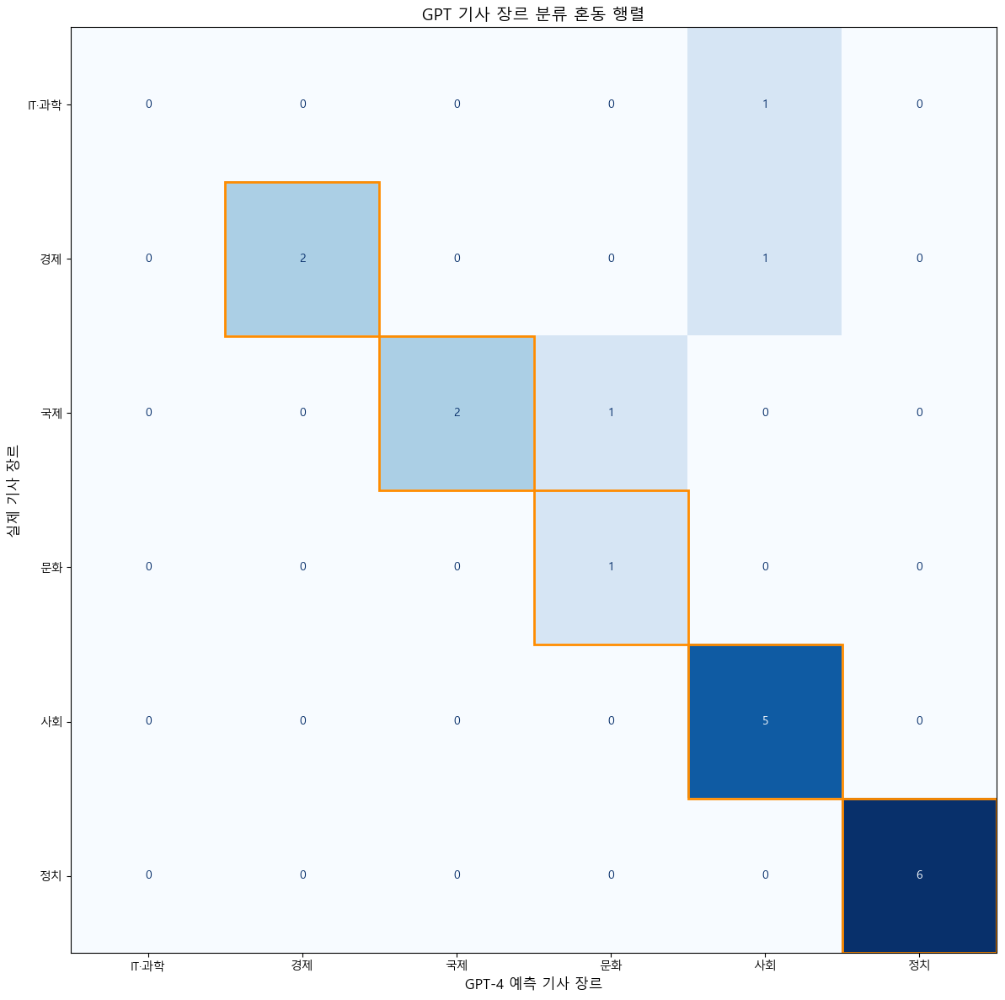
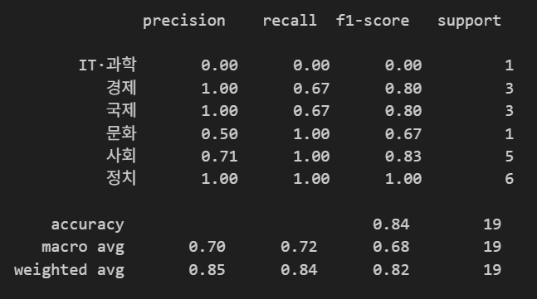
장르 예측 정확도 평가
LLM 기사 예측의 Precision, Recall, F1-Score
혼동 행렬 시각화

Slide 17
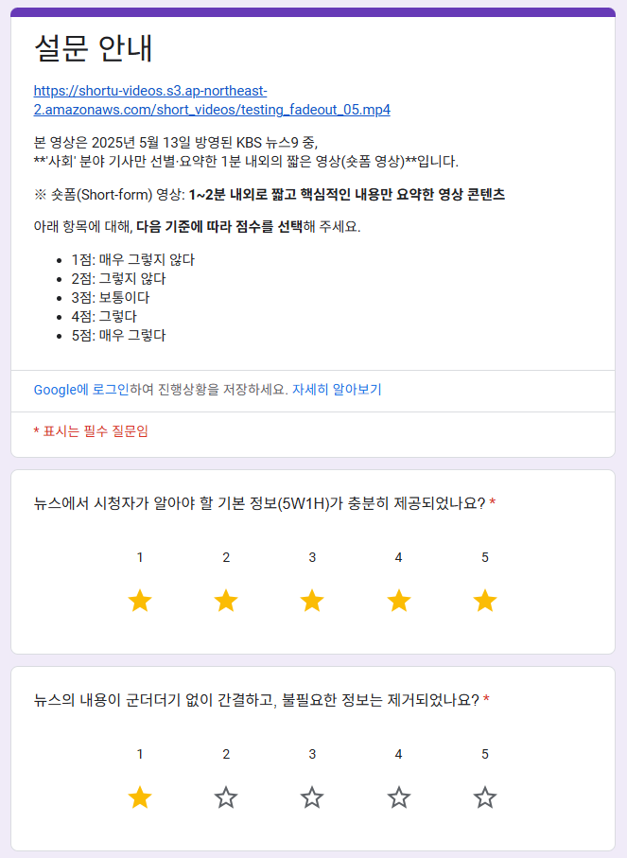
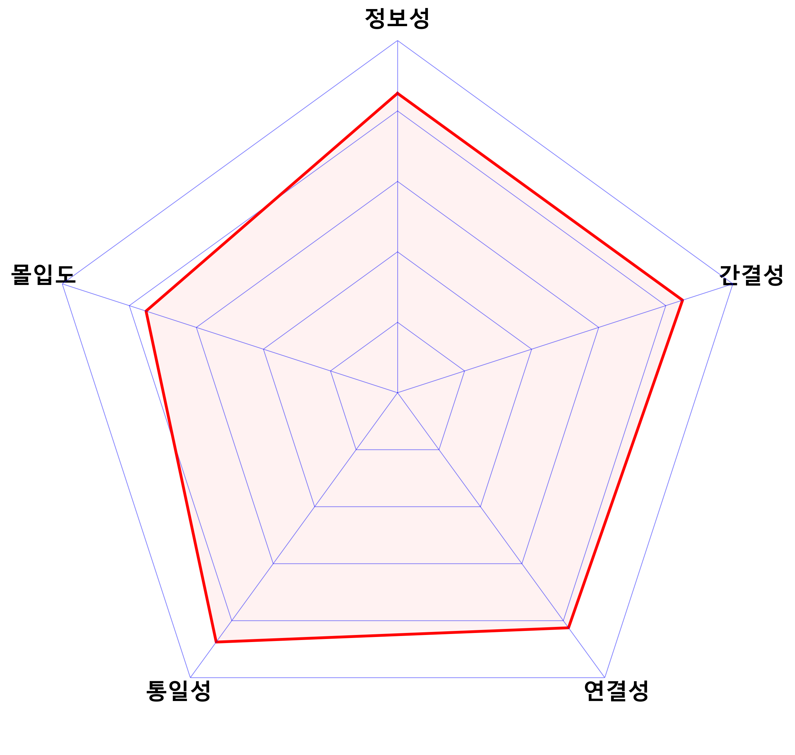
영상 평가
뉴스에서 시청자가 알아야 할 기본 정보(5W1H)가 충분히 제공되었나요? (정보성)
뉴스의 내용이 군더더기 없이 간결하고, 불필요한 정보는 제거되었나요? (간결성)
뉴스 요약 과정에서 앞뒤 흐름이 자연스럽고 이해가 쉬운가요? (연결성)
텍스트, 이미지, 영상 클립 등이 전체적으로 어울리나요? (통일성)
영상이 너무 빠르거나 느리지 않고 몰입을 유도하였나요? (몰입도)
평균 4.15점

Slide 18
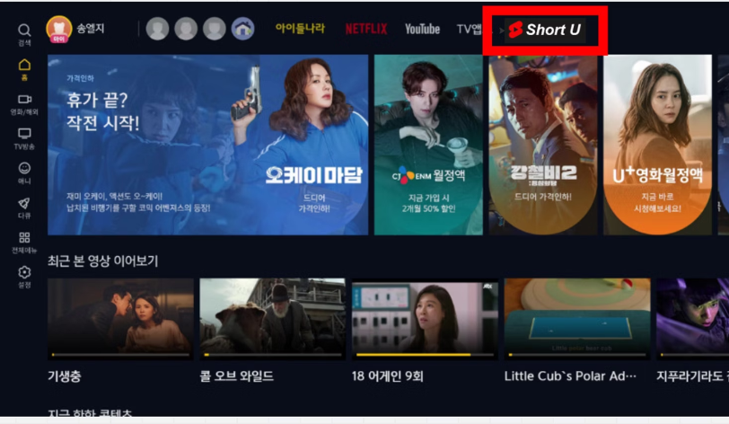
서비스 소개
발표 시연 시나리오
프로필 생성 – 선호 콘텐츠 3개 선택 – 생성한 프로필 말고 기존 프로필로 접속
– 홈 화면 탐색(추천 알고리즘 설명) - “사회 뉴스” 검색 – 시청 – 반응(좋아요)

Slide 19

결론
향후 발전 계획
기대 효과
절감 효과
드라마, 예능, 영화 등 카테고리 확장
개인화 제작 기능 추가
목표 매출 달성 후 단독 서비스로 출시
IPTV 시청률 상승 및 신규 수익 창출
숏폼 제작 시간 및 인건비 대폭 절감
뉴스 콘텐츠의 재발견과 재활용
연간
115 억 원

Slide 20
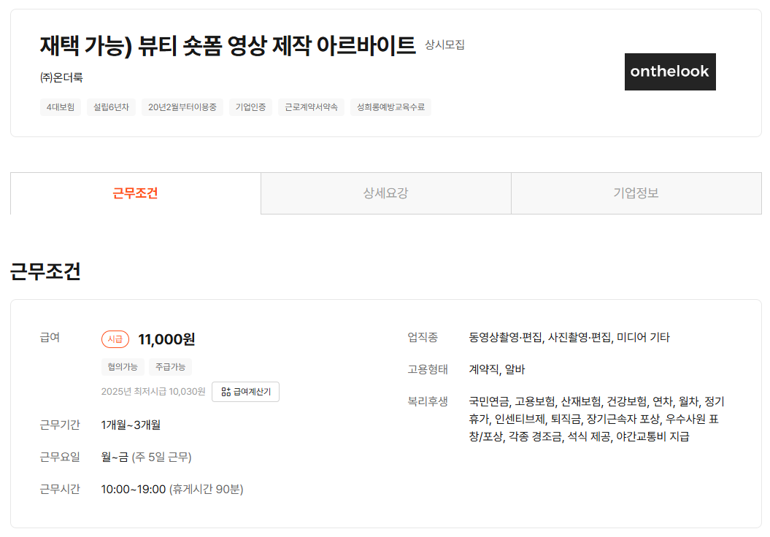
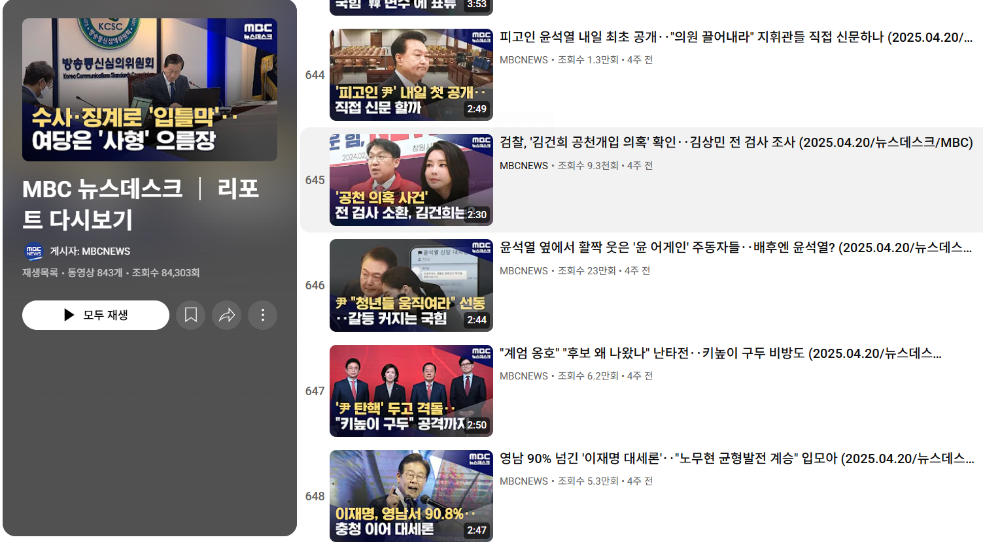
절감 효과
건당 11,000원 한달 648개 동영상 = 7,128,000
U+ IPTV 요금제 별 채널 수
LLM 건당 4천원 한달 648개 동영상 = 2,592,000
베이직 | 프리미엄 | 프리미엄 플러스
213 | 255 | 260
(7,128,000 - 2,592,000) * 12 =
연간 54,432,000
213개 채널 기준 115억 원

Slide 21
감사합니다.

